Slide 1
Tekenles
Lente

Slide 2
Dit gaan we maken
Een mooie lente tekening met een vergrootglas. Het vergrootglas zorgt ervoor dat het lente diertje wat je hierin tekent veel groter lijkt.

Slide 3
Stap voor stap
Wat heb je nodig:
Een wit blaadje
Gekleurde potloden
Gum
Eventueel een zwarte stift of zwart papier.

Slide 4
Stap 1
Teken een rondje op je blaadje. Dit kan je doen door bijvoorbeeld de rand van een beker te gebruiken.

Slide 5
Stap 2
Dit rondje wat je net hebt getekend moet het glas van het vergrootglas voorstellen. Wat je hierin tekent moet dus extra groot getekend worden!
Kies een dier dat jij leuk vindt En maak hier een mooie achtergrond bij!
Let op! Extra groot dus!!
Je mag extra felle kleuren gebruiken om het nog beter op te laten vallen. Dit hoeft niet.

Slide 6
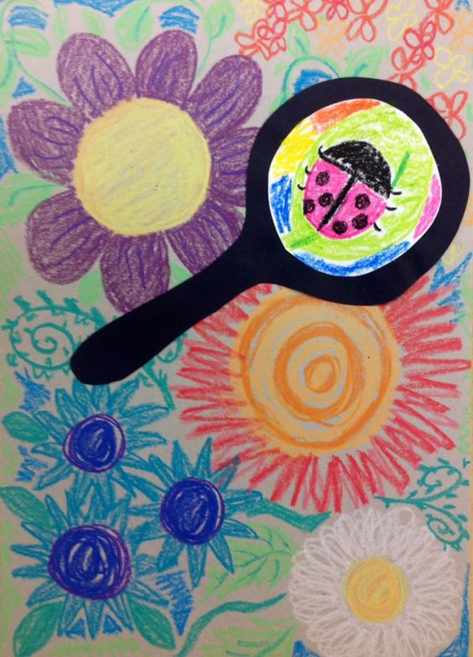
Stap 3
Teken met zwart de rand van het vergrootglas. Dit kan je doen zoals ook op het voorbeeld is gedaan.

Slide 7
Stap 4
Nu is het tijd voor de achtergrond.
Maak nog meer mooie bloemen. Gebruik kleuren waar jij vrolijk van wordt.
Om het effect extra goed naar voren te laten komen, kun je ervoor kiezen om de bloemen en blaadjes op de achtergrond juist wat kleiner te tekenen.

Slide 8
Nu ben je klaar, goed gedaan!
Als je klaar bent mag je altijd een foto sturen naar één van de juffen. Groetjes van ons! Juf Larissa, Milou en Nicole.

